Slide 1
云服务平台|使用手册
考核平台操作流程

Slide 2
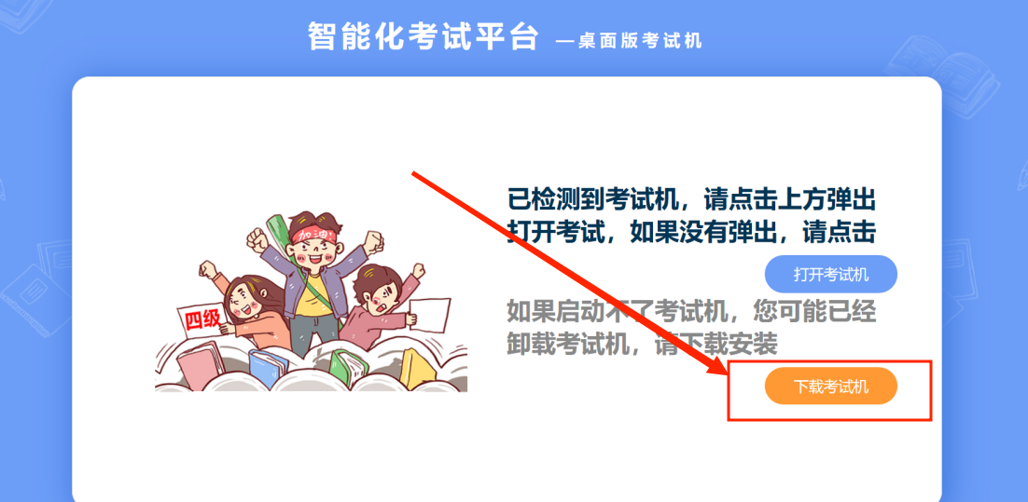
1、下载考试机
直接访问网址 http://ks.kszx365.com/，
进入该网址下载考试机（将链接复制到浏览器打开，推荐chrome谷歌浏览器）建议用win10系统。苹果电脑和安装考试机不成功的考生可以进入直接访问考试网址：ksj.kszx365.com 进入考试界面
如下图所示。

Slide 3

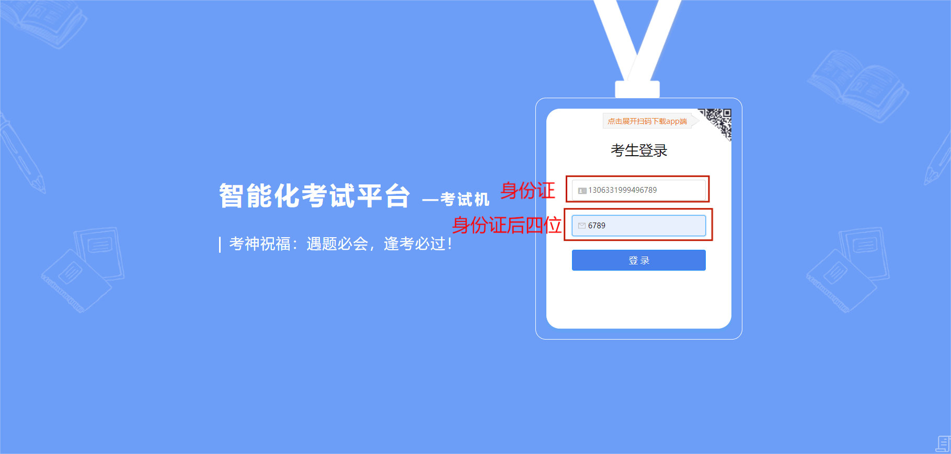
已安装过考试机系统的电脑，直接启动桌面考试机程序，
开启后进入考试机登录页面，或者 直接访问考试网址：ksj.kszx365.com 进入考试界面，
输入
考生标识： 身份证
校验码： 身份证后四位 登录，如下图所示。
2、输入账号登录

Slide 4


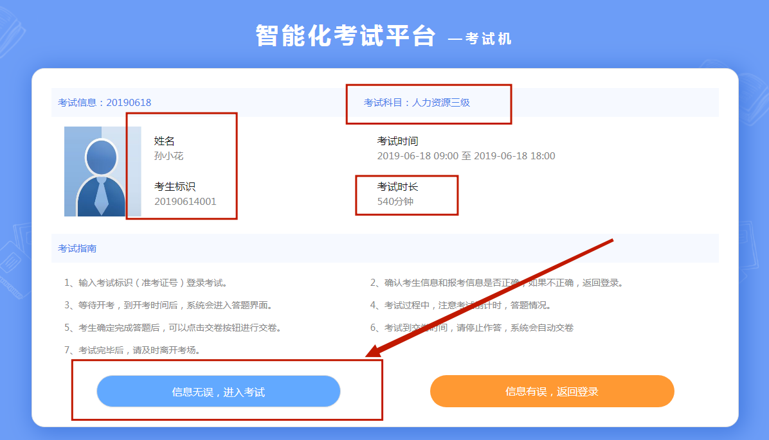
输入
考生标识： 身份证
校验码： 身份证后四位
登录进入信息确认界面，在此界面中核对个人信息，信息无误，
点击 进入考试；信息有误，点击
返回登录页面，如图所示。
3、进入考试系统

Slide 5

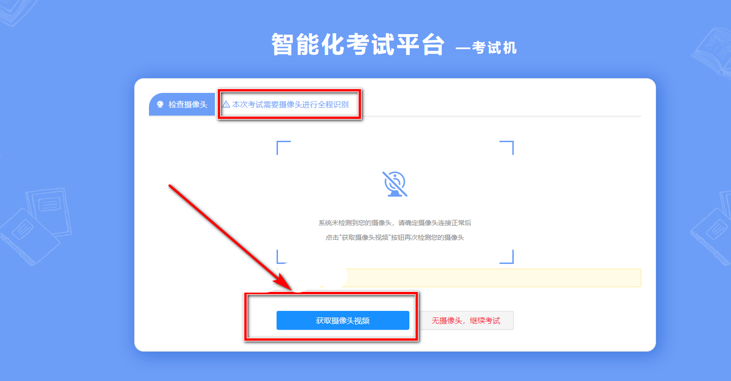
4、点击获取摄像头视频
点击 进行人脸识别。
注：人脸识别失败的，考务人员后台有记录，考试成绩无效。

Slide 6
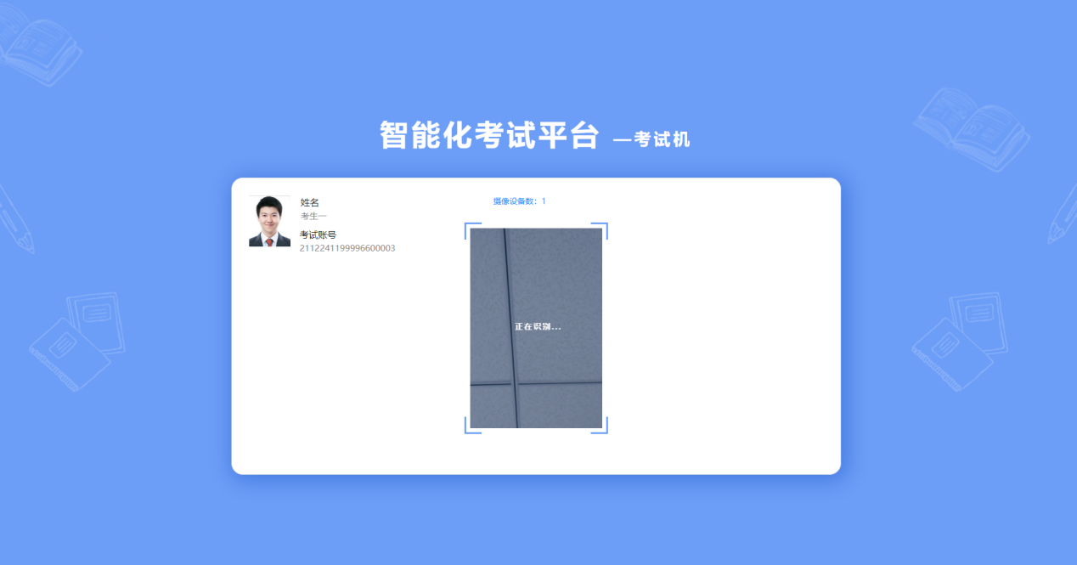
5、人脸识别
进行人脸识别

Slide 7
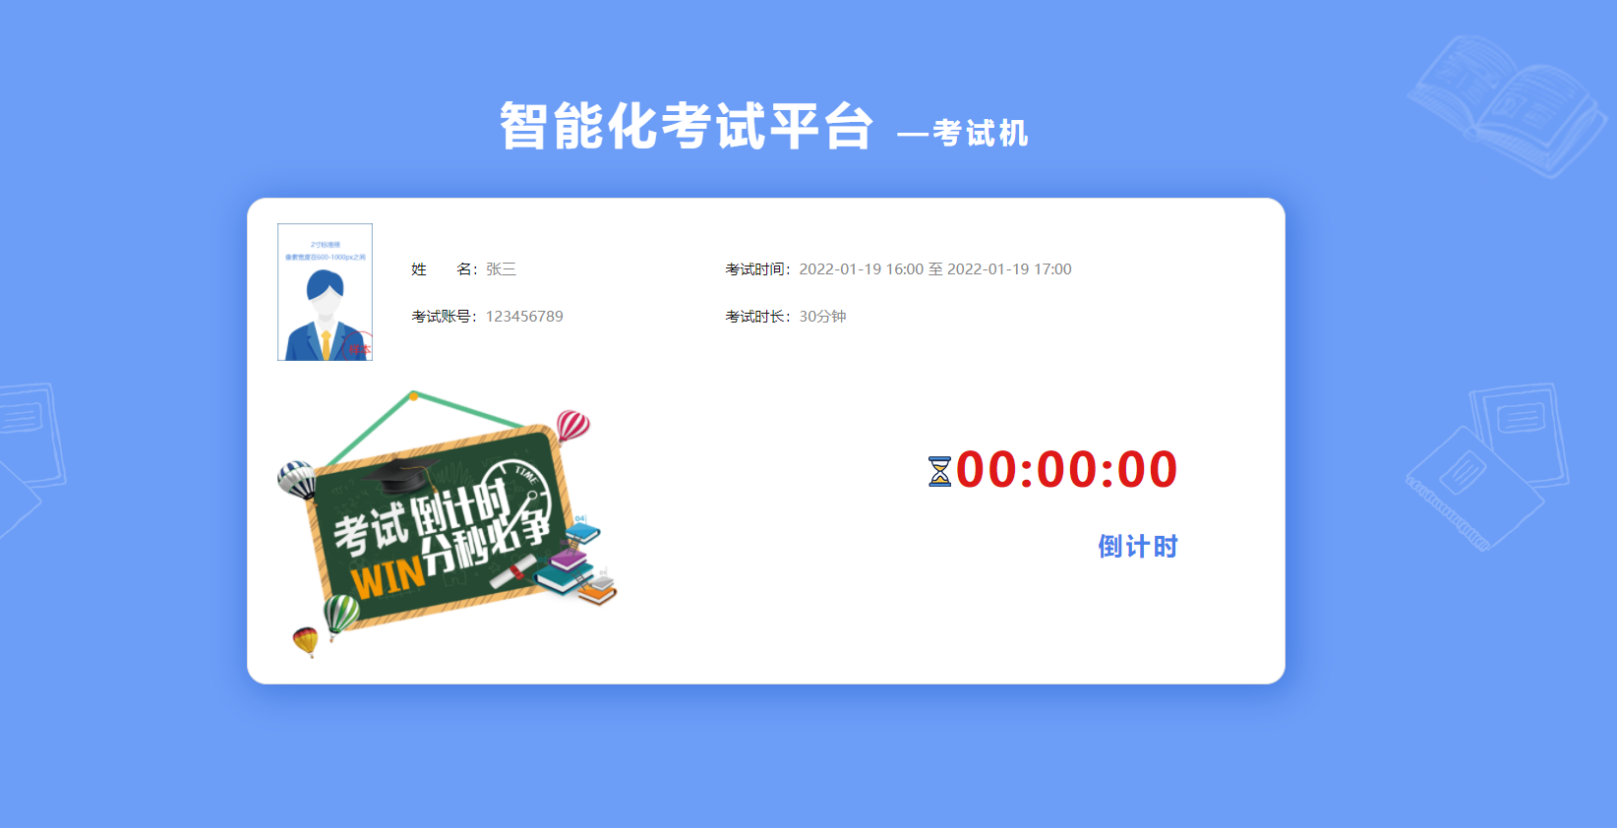
6、准备考试
倒计时结束，自动进入考试

Slide 8
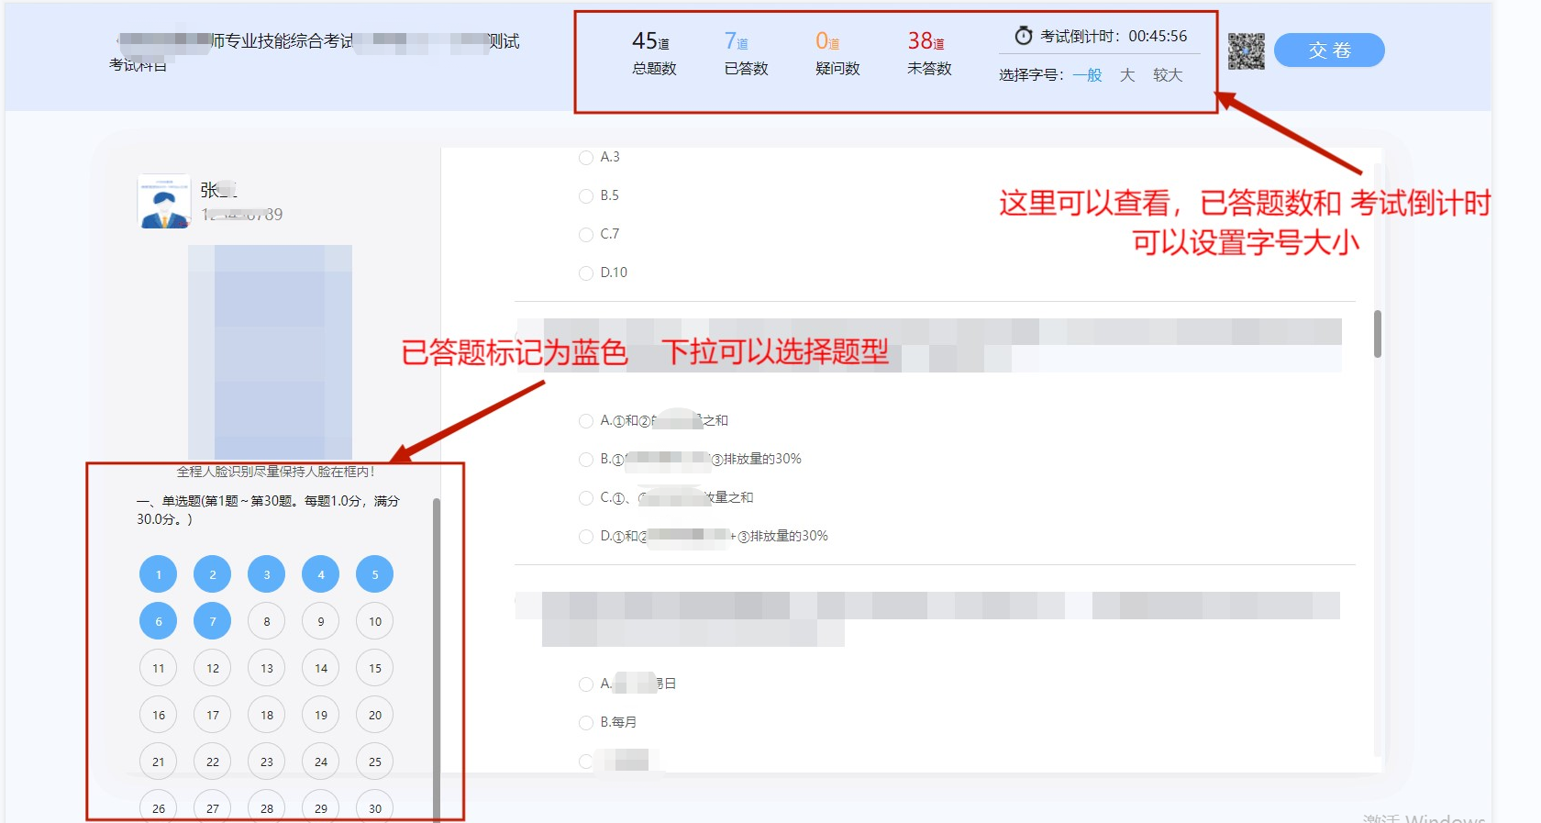
7、开始答题
考生开始答题，可选择 字号大小、可以查看已答题数
注：考试过程中全屏显示，不允许切屏

Slide 9


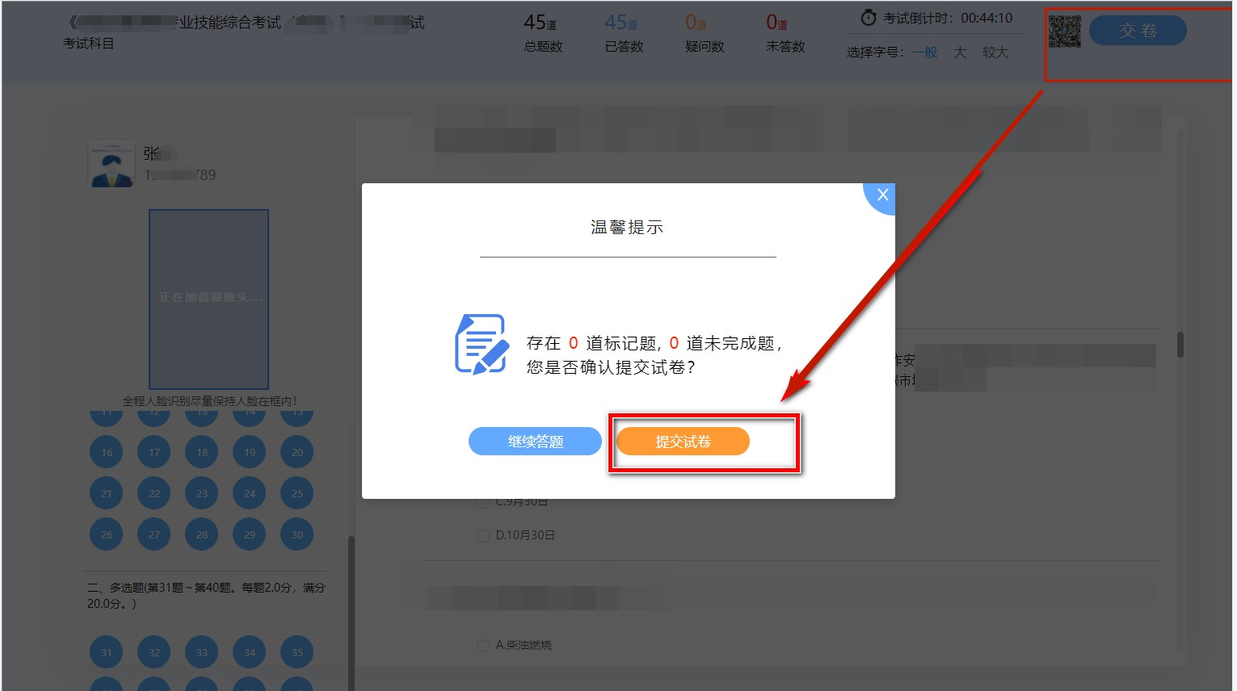
8、提交试卷
答题完成，点击 然后在弹出框中，点击，

Slide 10

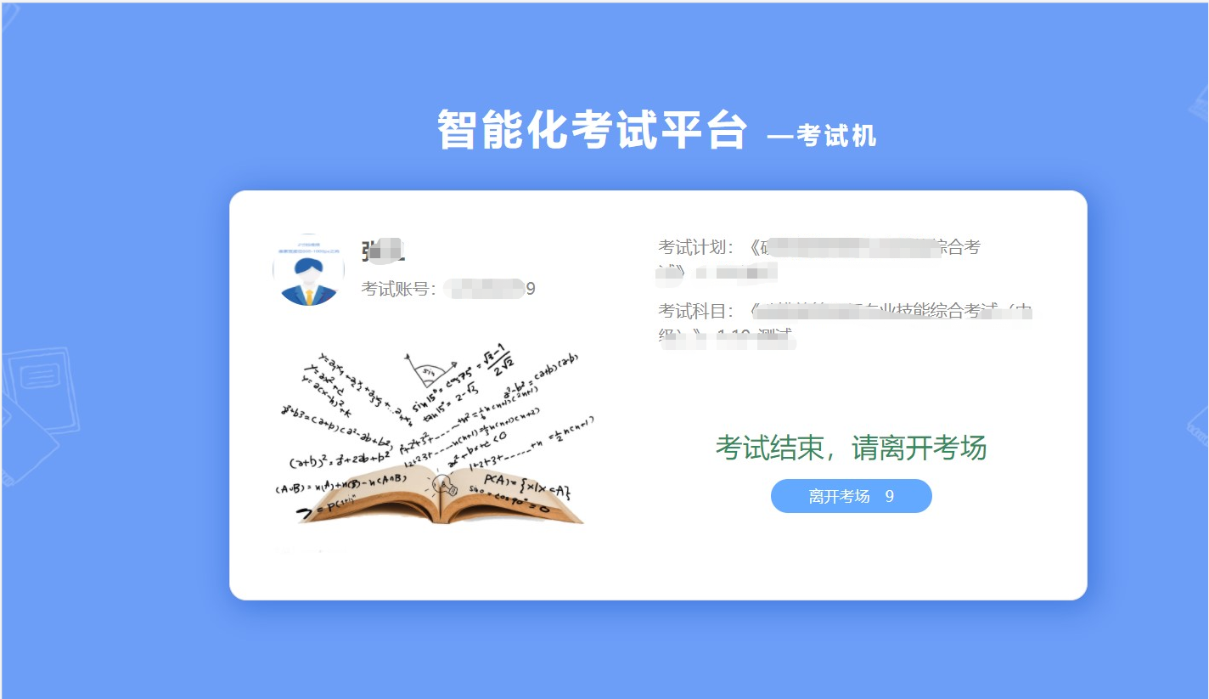
9、考试结束
点击 至此，考试完全结束

